Slide 1
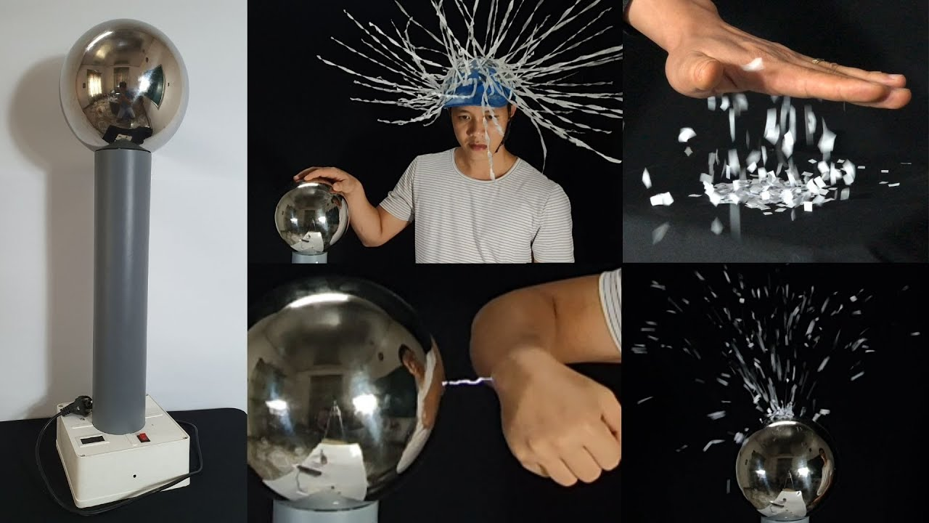
IV. MÁY GIA TỐC VAN DE GRAFF
ĐỊNH NGHĨA

Slide 2
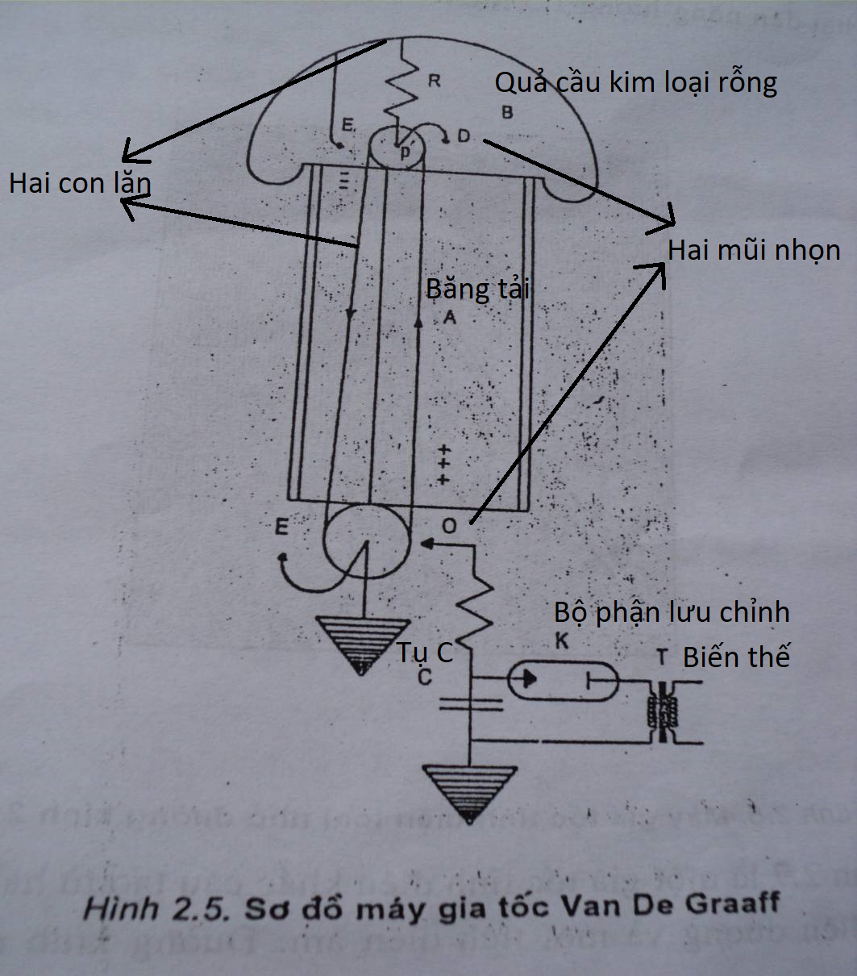
CẤU TẠO
Biến thế
Bộ phận lưu chỉnh
Tụ
Quả cầu kim loại rỗng
Hai con lăn
Hai mũi nhọn

Slide 3
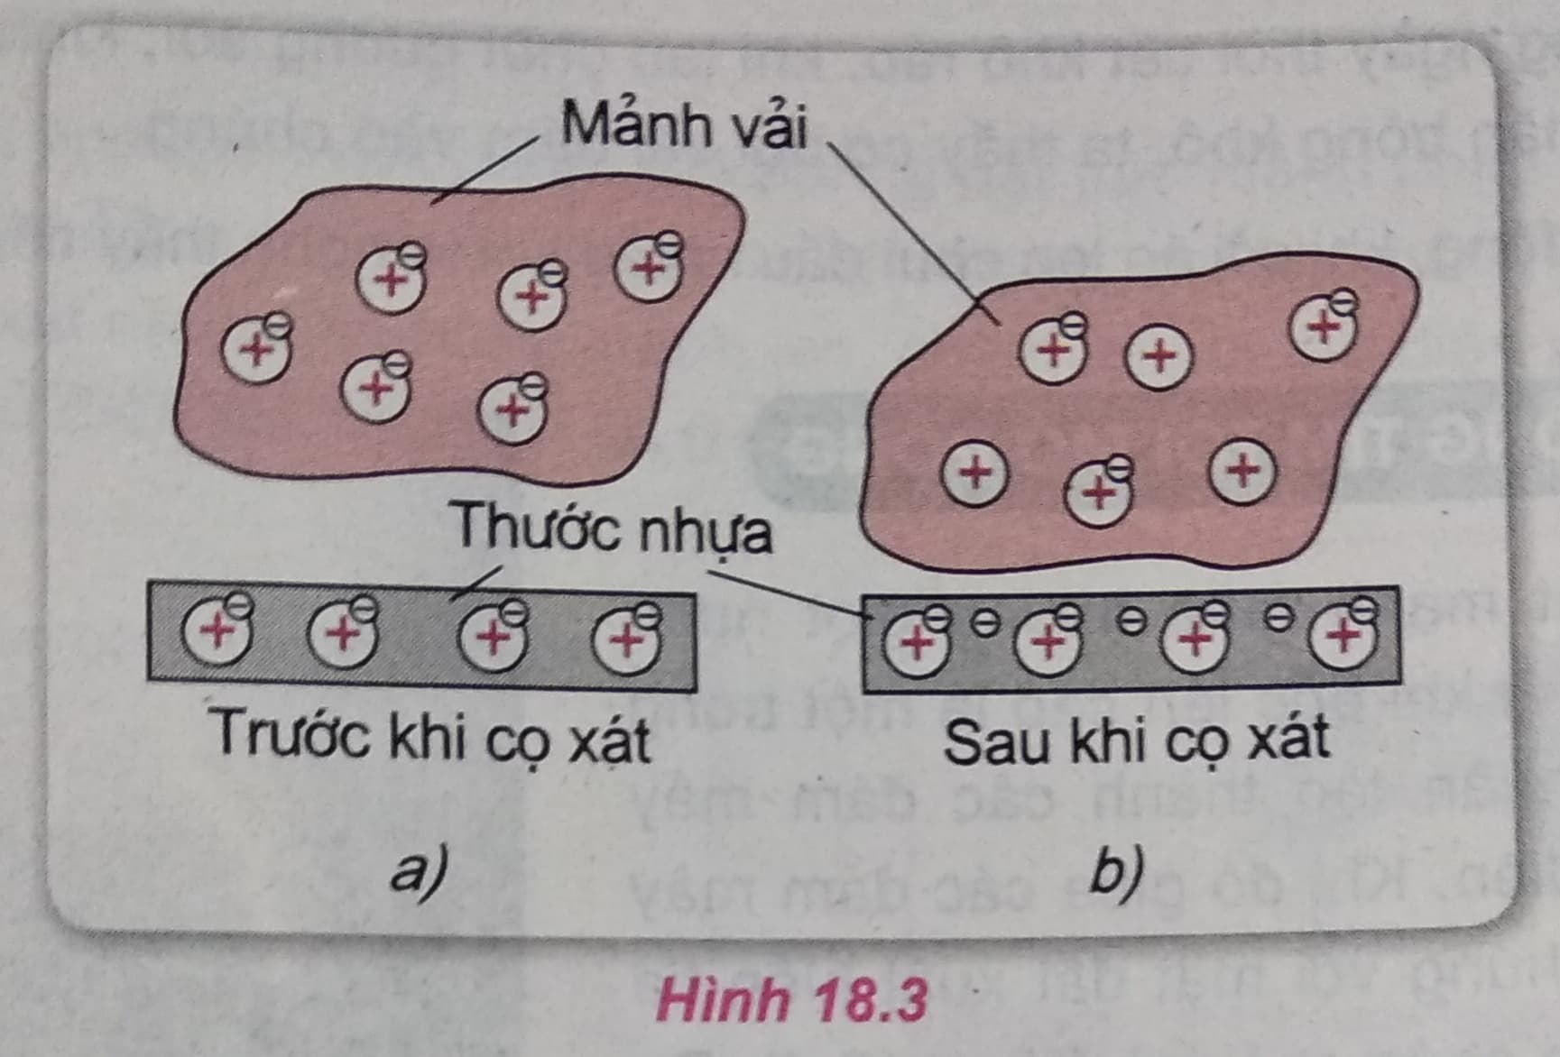
NGUYÊN TẮC CHẾ TẠO

Slide 4
NGUYÊN LÝ HOẠT ĐỘNG

Slide 5

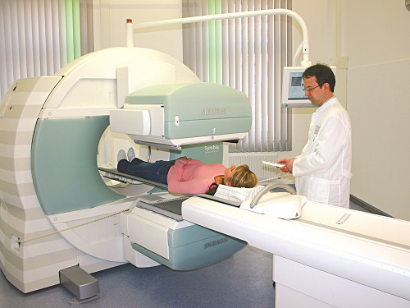
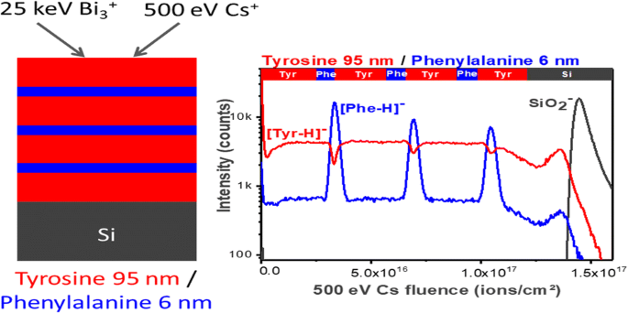
CÔNG DỤNG

Slide 6
ƯU ĐIỂM VÀ NHƯỢC ĐIỂM
Nhược điểm: năng lượng chum hạt thấp
Ưu điểm:
Độ đơn năng rất cao
Điều chỉnh năng lượng dễ dàng
Đo được tiết diện tán xạ với độ chính xác cao ở vùng năng lượng thấp
Sử dụng rộng rãi trong nghiên cứu khoa học

Slide 7
BÀI TOÁN VẬN DỤNG:
Biết hiệu điện thế giữa vỏ trong (có điện thế cao) của máy gia tốc Van de Graaff và một điểm mà ở đó điện tích được phun vào đai chuyển động là 3,4 MV. Đai truyền điện tích cho vỏ có tốc độ 2,8 mC/s thì công suất tối thiểu phải cung cấp để kéo dây đai là bao nhiêu?

